Slide 1
Miina Sillanpää Seuran ja
Valtaa vanhuus –liikkeen seminaari 1.10.2014
Tuula Haatainen
varatoimitusjohtaja

Slide 2
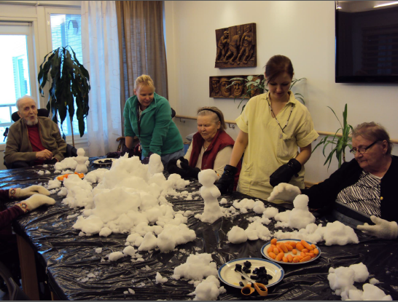

Slide 3
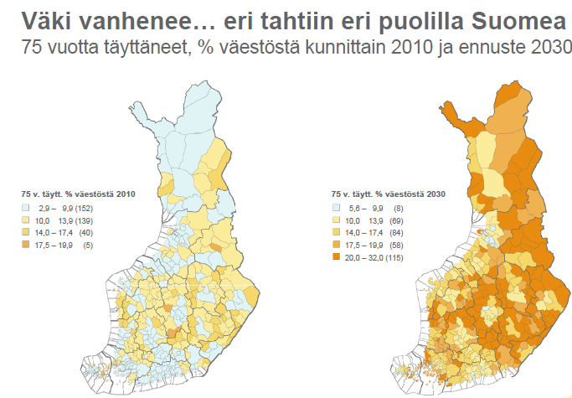
Lähde: Laatusuositus 2013

Slide 4
Väestöllinen huoltosuhde kunnittain 2020 ja 2030
Lähde: Tilastokeskus

Slide 5
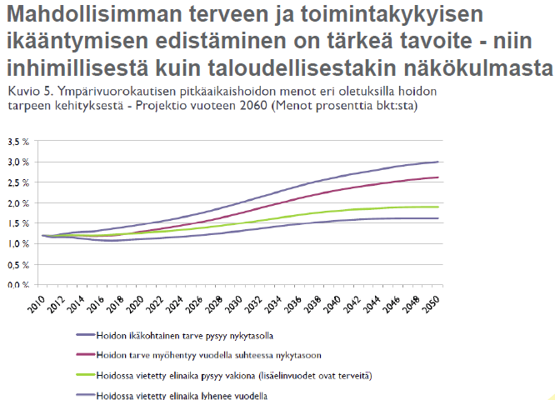
Lähde: Laatusuositus 2013

Slide 6
Vanhuspalvelulaki
Tavoitteet
Tukea ikääntyneen väestön hyvinvointia, terveyttä, toimintakykyä ja itsenäistä suoriutumista.
Parantaa ikääntyneen väestön mahdollisuutta vaikuttaa päätösten valmisteluun ja palvelujen kehittämiseen kunnassa, esim. kansalaisraadit, vanhusneuvostot
Parantaa iäkkään henkilön mahdollisuutta saada laadukkaita sosiaali- ja terveyspalveluja sekä ohjausta muiden palvelun käyttöön
Vahvistaa iäkkään mahdollisuutta vaikuttaa palvelujensa sisältöön ja toteuttamistapaan
Keskeistä
Hyvinvoinnin ja terveyden edistäminen ja kotona asumisen tukeminen. Kuntoutus mukana kaikissa palveluissa. Laitoshoito viimesijaista.
Hyvinvoinnin tukemista yhteistyössä
Kunnan toimittava yhteistyössä muiden toimijoiden kanssa ikääntyneen väestön hyvinvoinnin tukemiseksi
Erityishuomio riskiryhmiin
Neuvontaa ja ohjausta; ravitsemus, liikunta, aivoterveyden edistäminen, omaehtoisen ennakoinnin mahdollisuudet

Slide 7
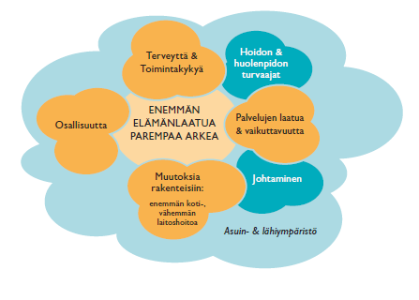
Laatusuositus
Ikäystävällisen Suomen rakentamiseksi laatusuosituksessa seitsemän teema-aluetta

Slide 8
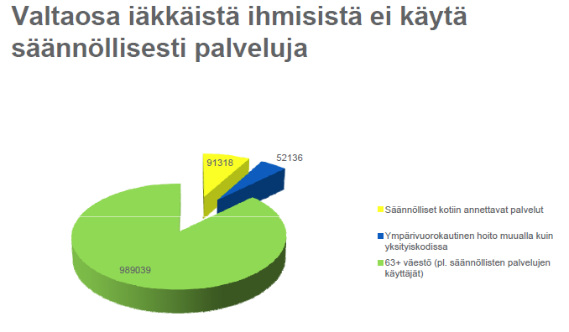
Lähde: Laatusuositus 2013

Slide 9
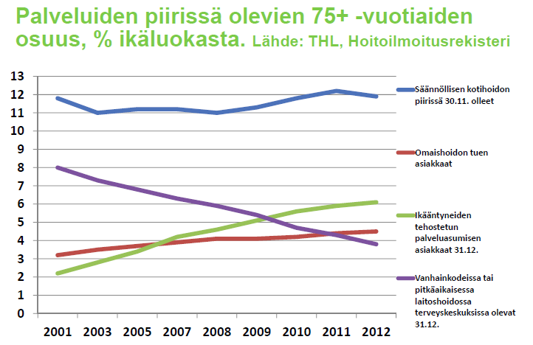

Slide 10
Palvelurakenne vuosina 2000‒2012 ja valtakunnalliset tavoitteet vuoteen 2017, osuus 75 vuotta täyttäneistä (%)
Palvelurakenne ja palveluvalikoima kunnan asukkaiden tarpeita vastaavasti, rinnalla tarvittavat resurssit
Monipuolinen palveluvalikoima mahdollistaa iäkkään henkilön tarpeenmukaiset räätälöidyt palvelut
 | 2000 | 2005 | 2010 | 2011 | 2012 | 2017*
Asuu kotona itsenäisesti/ palvelujen turvin | 89,8 | 89,6 | 89,5 | 89,5 | 90 | 91-92
Saa säännöllistä kotihoitoa | .. | 11,2 | 11,8 | 12,2 | 11,9 | 13-14
Saa omaishoidon tukea | 3 | 3,7 | 4,2 | 4,4 | 4,5 | 6-7
On tehostetussa palveluasumisessa | 1,7 | 3,4 | 5,6 | 5,9 | 6,1 | 6-7
On pitkäaikaisessa laitoshoidossa | 8,4 | 6,8 | 4,7 | 4,4 | 3,8 | 2-3
* Laatusuosituksen valtakunnalliset tavoitteet vuoteen 2017
Lähde: THL, Sotkanet

Slide 11

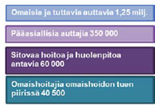
Omaisiaan ja läheisiään auttavien ja omaishoidon tukea saavien määrä
Säädetyt vähimmäispalkkiot 381,00 ja 761,99 e/kk vuonna 2014
Omaishoidon tuen piirissä 42 000 vuonna 2013
65 vuotta täyttäneitä
  Omaishoidettavista 67 %
  Omaishoitajista 55 %
Hoitopalkkiot 173 milj. + sote-maksut 35 milj. v. 2012
Palvelujen kustannukset samaa luokkaa kuin hoitopalkkiot
Omaishoidon tuen kokonaiskustannukset noin 450 milj. euroa
Omaishoidon tuella tehdyn hoitotyön laskennallinen arvo nykyisin noin 1,7 mrd. euroa

Slide 12
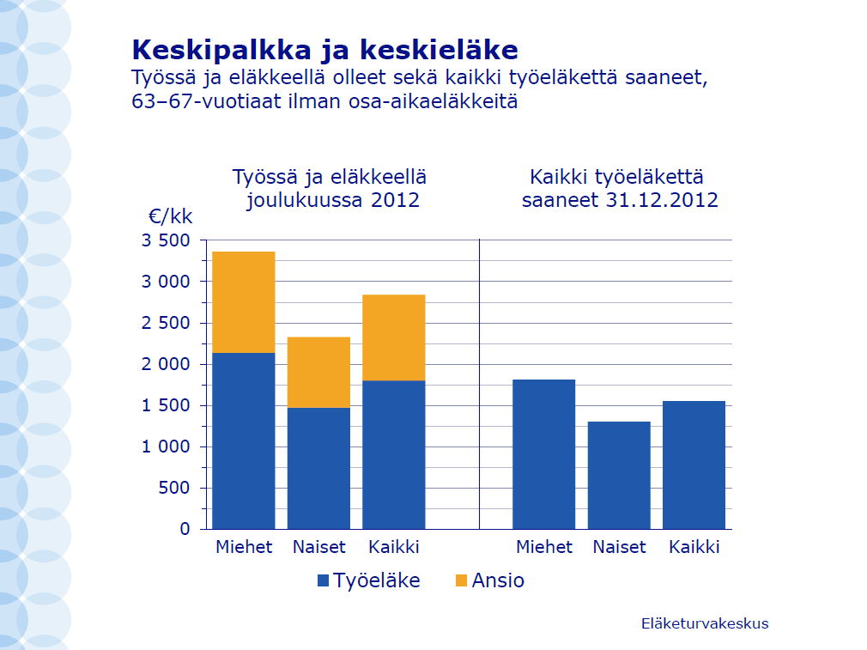

Slide 13
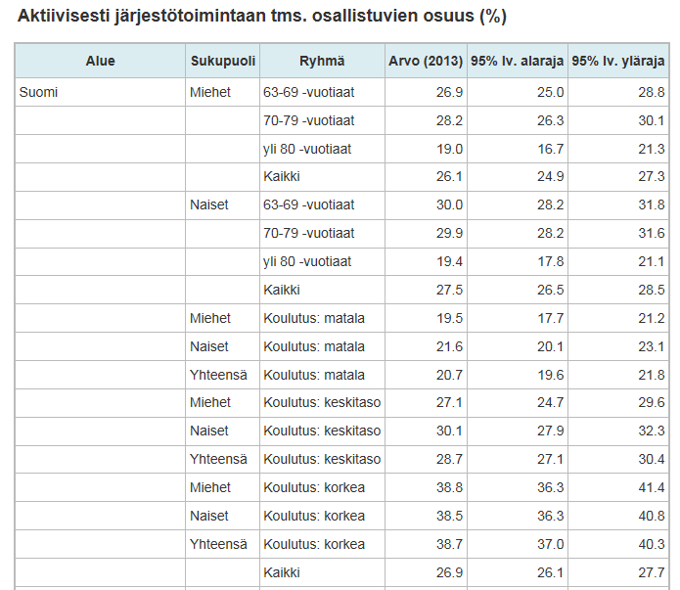
Lähde: THL

Slide 14
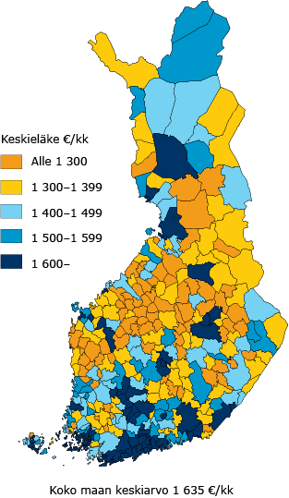
Vanhuuseläkkeensaajien keskimääräinen kokonaiseläke 31.12.2013
Lähde: Eläketurvakeskus

Slide 15
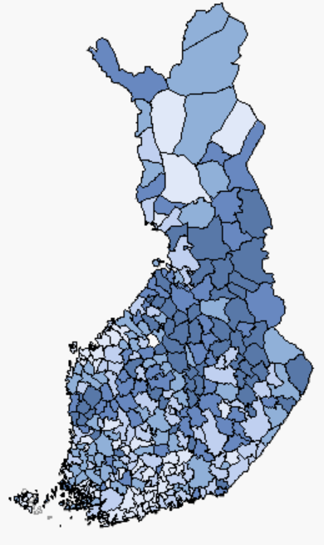
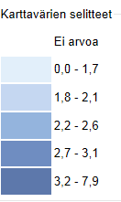
Täyttä kansaneläkettä saaneet 65 vuotta täyttäneet, % vastaavanikäisestä väestöstä 2013
Lähde: THL, Sotkanet

Slide 16
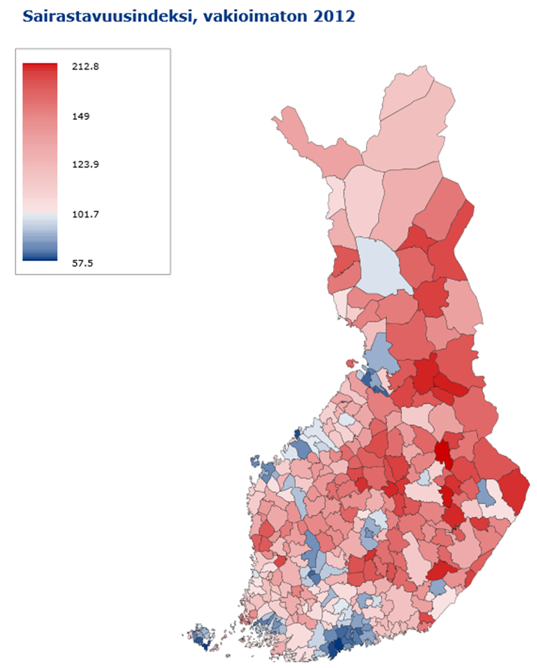
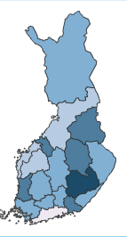

koko maa=100
Lähde: Kela, Terveyspuntari
Terveytensä keskitasoiseksi tai sitä huonommaksi kokevien osuus, % maakunnittain
Lähde: THL

Slide 17
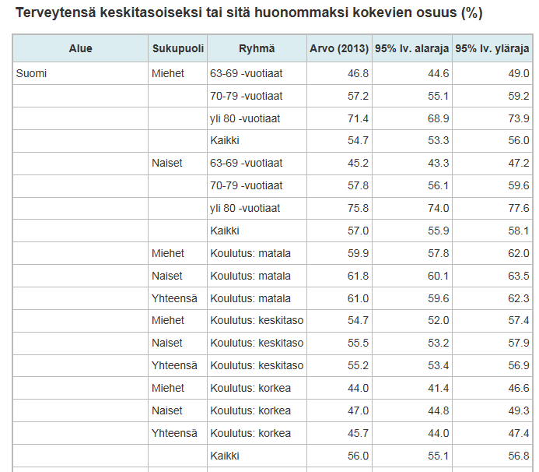
Lähde: THL

Slide 18
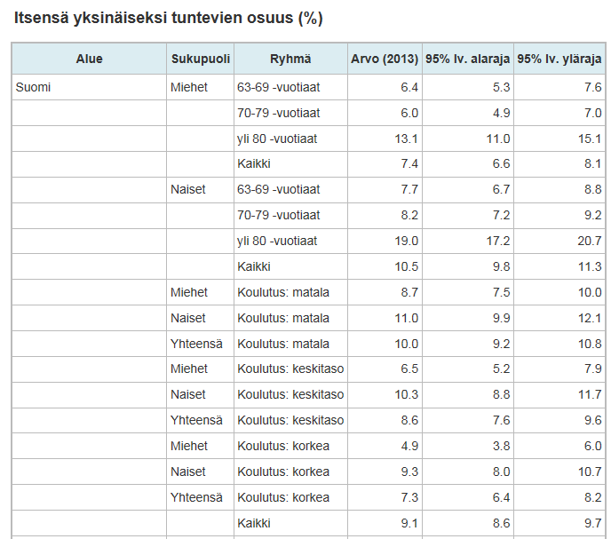
Lähde: THL

Slide 19
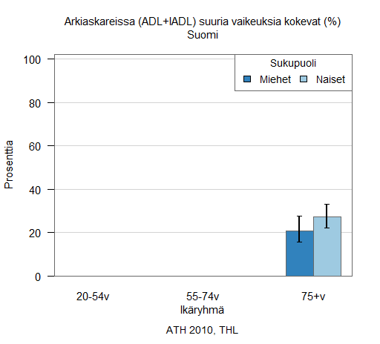
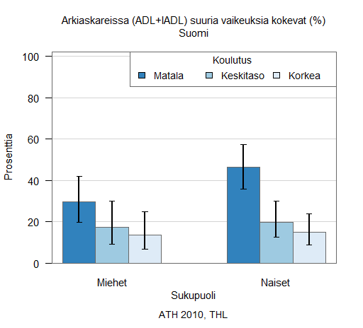
Väki vanhenee… eri kuntoisina

Slide 20
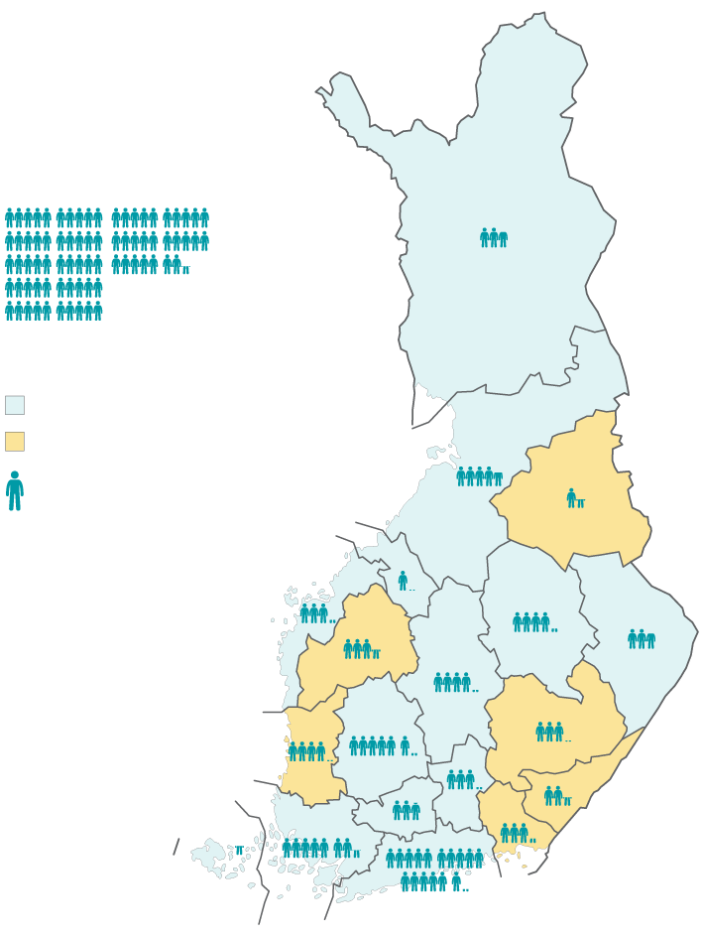
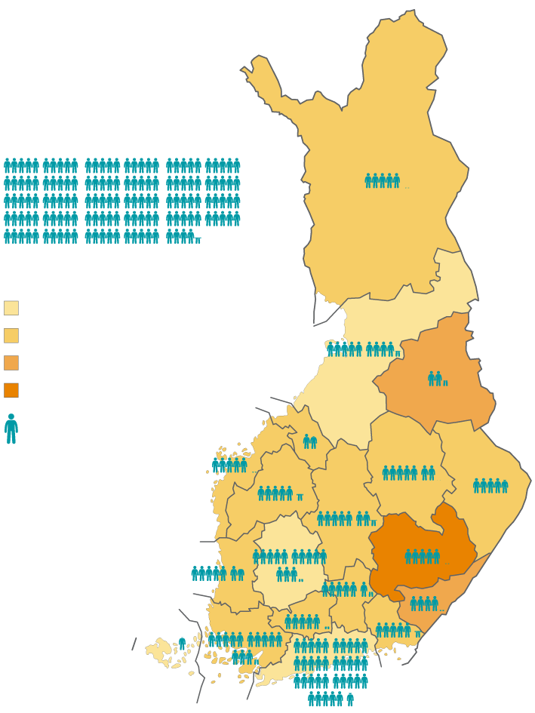
Vanhuus ei tule yksin…
75 vuotta täyttäneet, % väestöstä maakunnittain 2010, ennuste 2030 sekä muistisairaiden määrä
Muistisairaiden määrä
maakunnassa 2010
koko Suomi = 77 395
Muistisairaiden määrä
maakunnassa 2030
koko Suomi = 144 414
75 v. täytt. % väestöstä 2010
75 v. täytt. % väestöstä 2030
5,6 – 9,9 (13)
10,0 – 13,9 (6)
10,0 – 13,9 (4)
14,0 – 17,4 (12)
17,5 – 19,9 (2)
20,0 – 32,0 (1)
1 000 muistisairasta
henkiöä
1 000 muistisairasta
henkiöä
Lähde: Tilastokeskut
Copyright: Karttakeskus OY AL 12018

Slide 21
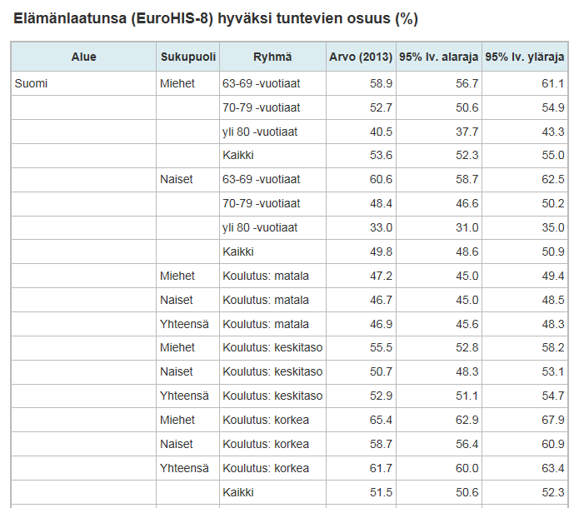
Lähde: THL

Slide 22
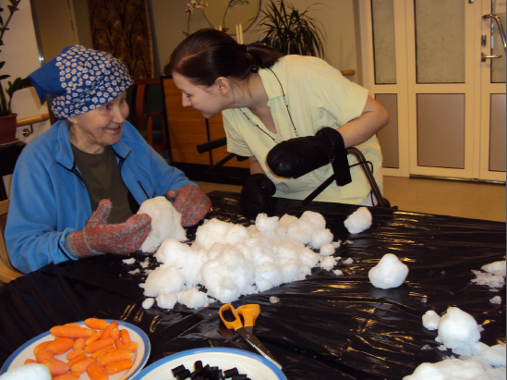

Slide 23
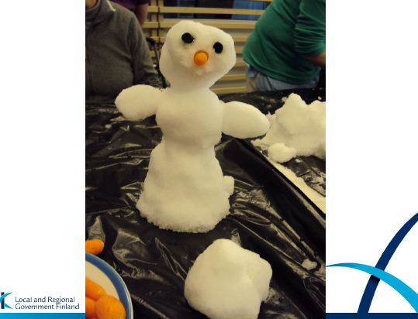

Slide 24
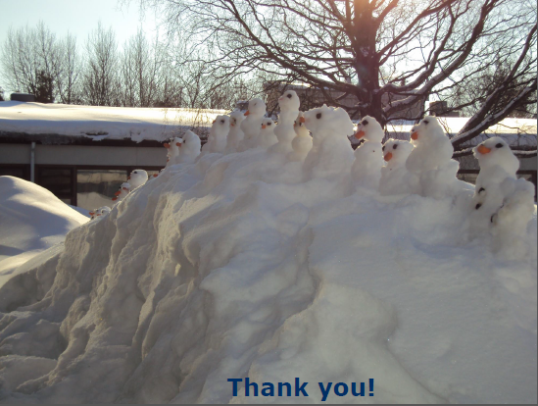
Kiitos! Tack!

